Slide 1

Ecole de voile Méditerranée
Palavas-les-Flots
2023

Slide 2
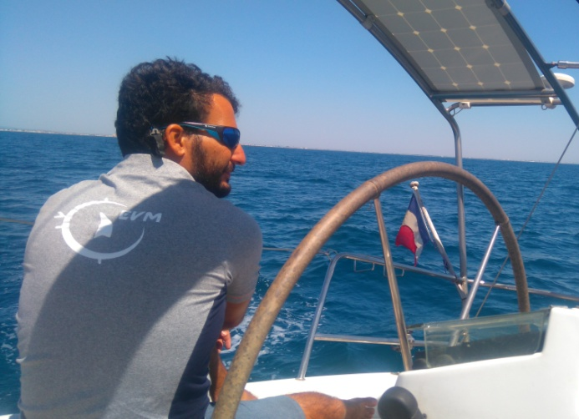
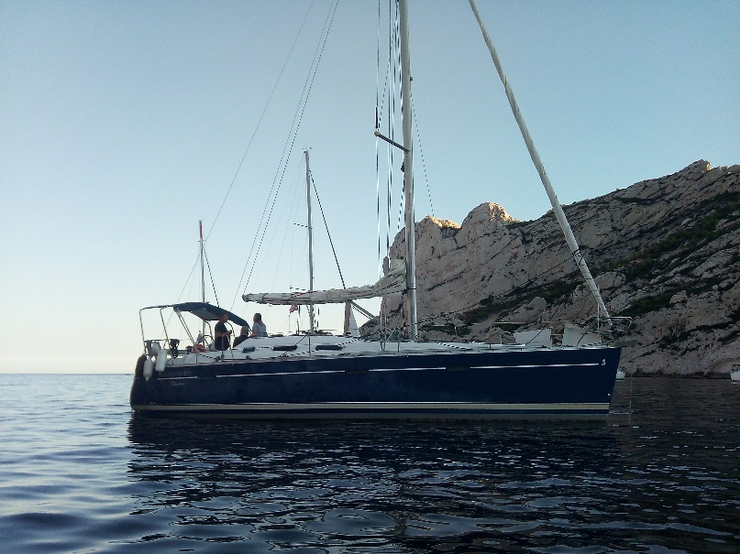

Présentation
Création : Crée en 2019
Basé au Port de Palavas
Effectif : 1 Moniteur diplômé, BPJEPS voile habitable.
Flotte : 1 Oceanis 393 Clipper, Bénéteau, 2002
Spécialité : Voile habitable de plaisance

Slide 3
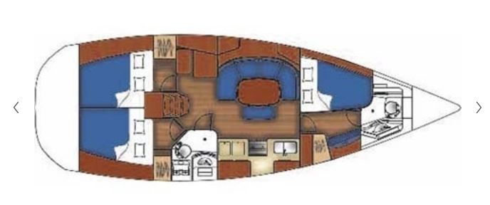
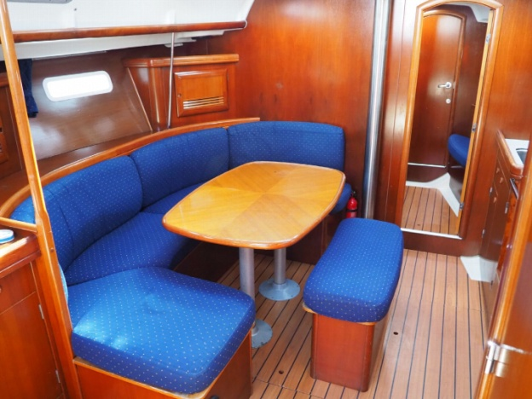
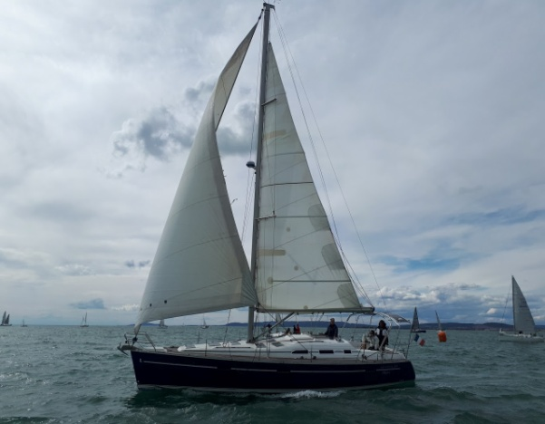
Le Voilier
Marque/Modèle : BENETEAU, OCEANIS 393 clipper (39pieds/12m)
Type: Monocoque, quillard, sloop bermudien
3 cabines, 2 cabines douche/WC
Jusqu’à 8 personnes en catégorie A et 12 en E

Slide 4
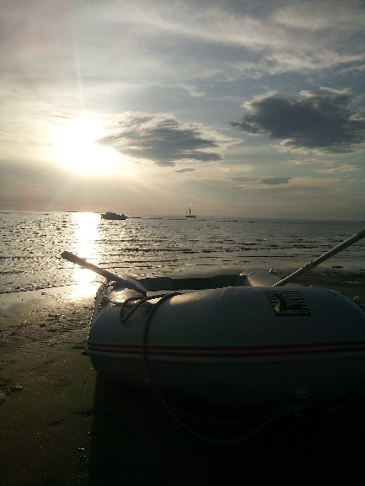
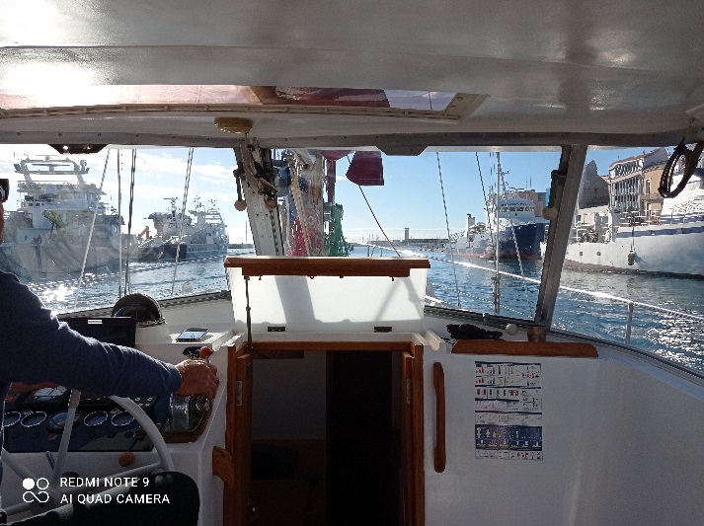
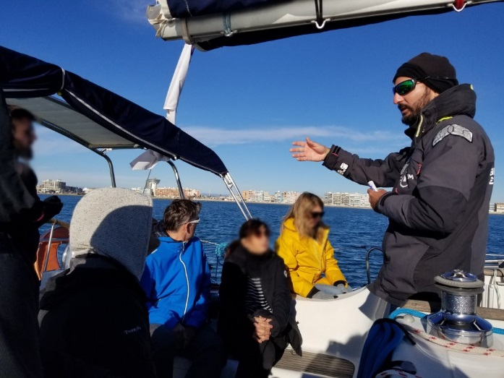
Prestations
A la journée ou demi journée (cours de 3h30)
Force 1 | ½ Journée | 3H30 | 80 €
Force 2 | Initiation | 3 x 3h30 | 220 €
Force 3 | Découverte | 5 x 3h30 | 345 €
Force 4 | Formation | 10 x 3h30 | 595 €
Force 5 | Autonomie | 20 x 3h30 | 1075 €
En embarqué (sur devis)
Sortie entreprise
Coach plaisance
Notes:
Mettre en avant le coach plaisance
s

Slide 5




+Infos
Téléphone : 06 78 80 44 88
Mail : evm.capvitesse@gmail.com
Site internet : ecoledevoilemediterranee.com
Sur les réseaux sociaux :

Slide 6
Les Manœuvres de port
Communication pour l’ASPPF du 28 Avril 2023 présenté par l’école de voile Méditerranée

Slide 7
Sommaire
Préparer son bateau pour anticiper
Les 7 paramètres qui influencent les trajectoires
Les différents types d’amarrages
Les trajectoires d’approches
Les amarres dynamiques
Les manœuvres dans le port
Quelques cas réels

Slide 8
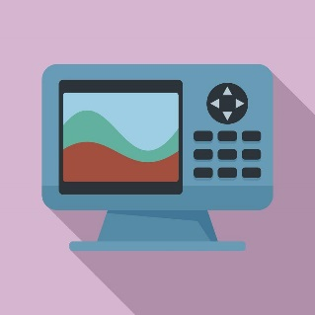





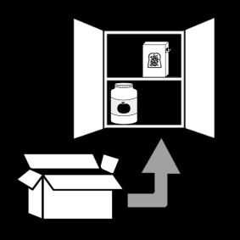

1- Préparer son voilier au départ
Allumer les instruments de navigation
et la VHF
Préchauffer le moteur
Préparer sa grand voile
Etc….
Fermer les passe coque
Caler/Ranger
Clarifier ses amarres

Slide 9
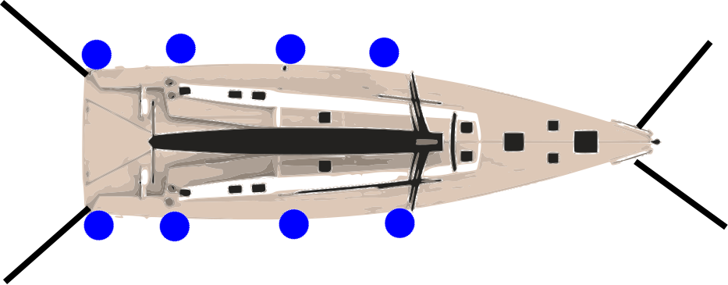
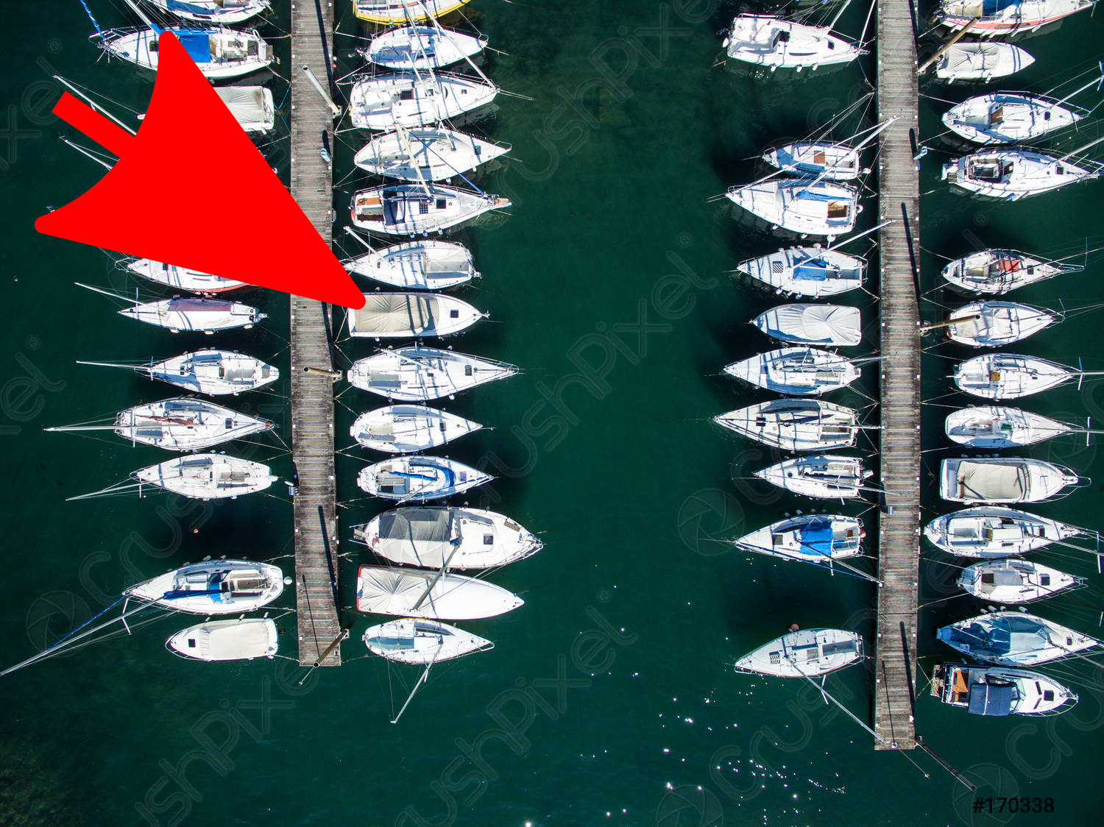
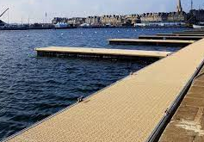
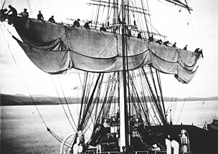
1- Préparer son voilier à l’arrivée
Equipements
Analyse et visualise
- Pares battages au plus large
Annoncer
Direction du vent par rapport à la place
Force du vent, du courant
Hauteur du ponton
Trajectoire en tenant compte des paramètres
- 4 pointes (2 avant , 2 arrières)
Entrée au port
Affalez et ferler la voile
Ranger le pont du bateau
Sortir les pare-battages et les amarres
Notes:
une bonne manœuvre de port c'est beaucoup d'anticipation et un bon équipement
On y pense un peu moins car on est fatigué de la navigation
On prend son temps une fois dans le port et on prépare son bateau
Le bateau doit être prêt à rentrer dans sa place.
Si itinérance, Il faut faire un petit tour pour vérifier la place (hauteur du quai) le sens d'orientation le courant
si on connaît pas bien le bateau on peut utiliser un espace dans le port pour tester 7 éléments dont on va parlé.
Si il y a un doute reprendre sa manœuvre
Attention à ne pas aller s’enfermer

Slide 10
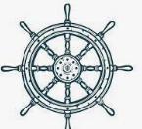
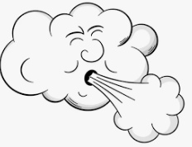

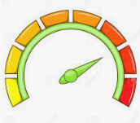

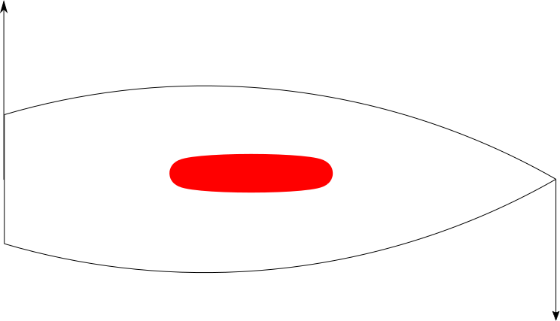
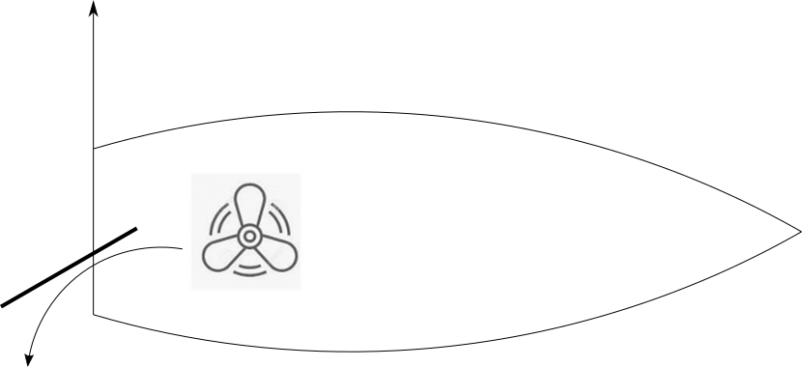
2- Les 7 paramètres influent la trajectoire
        7-Angle de barre
1-vent
2-courant
        5-pas d'hélice
6-vitesse
Propre au bateau (fixe)
Adaptable
Variable
        3-centre de rotation
4-flux

Slide 11
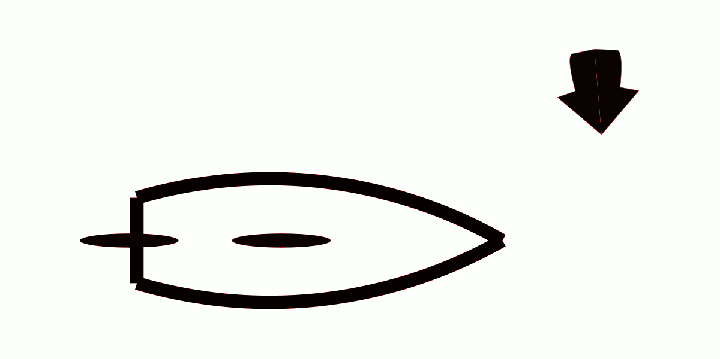
Vent/Courant
Notes:
Les paramètres non adaptable

Slide 12
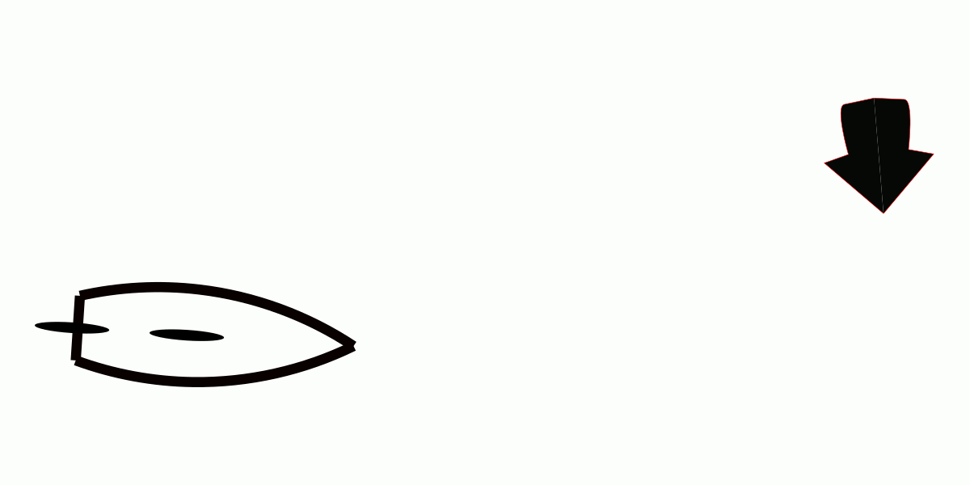
Centre de rotation

Slide 13
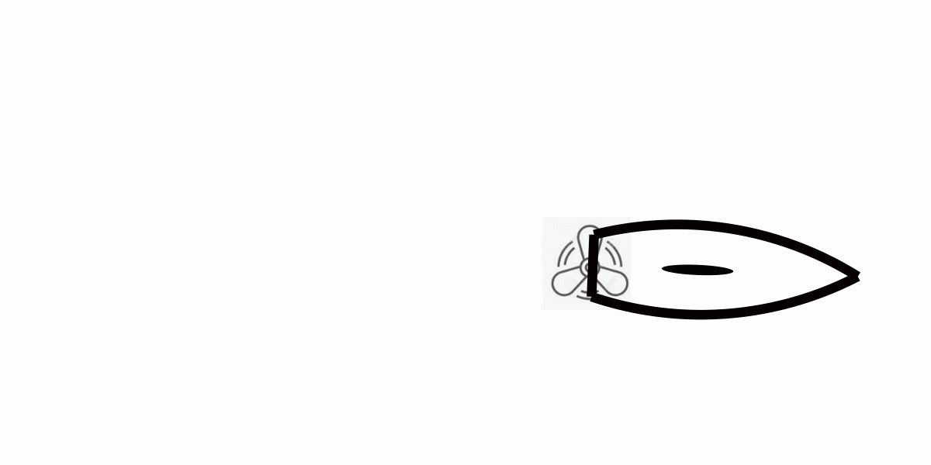
Pas d’hélice

Slide 14
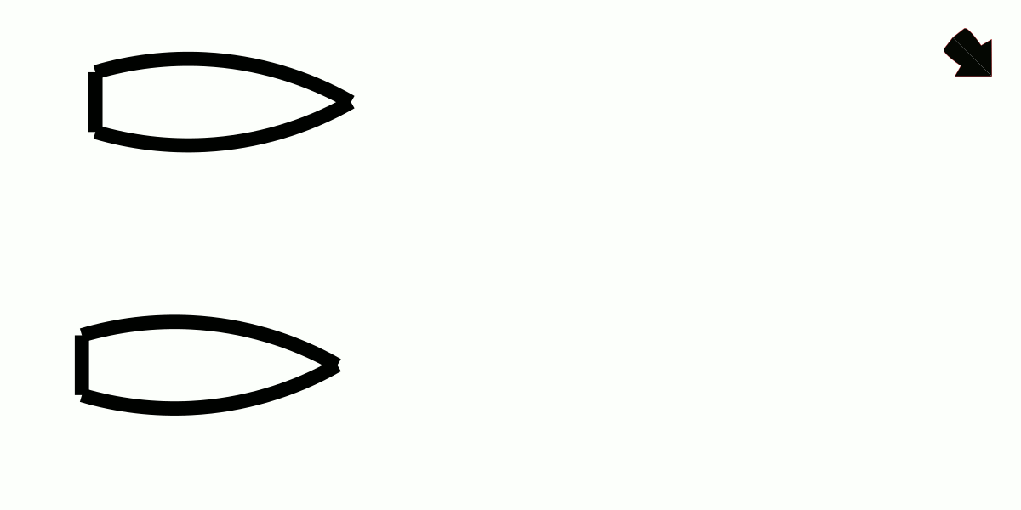
La vitesse
Notes:
Animer la derive en marche arriere

Slide 15
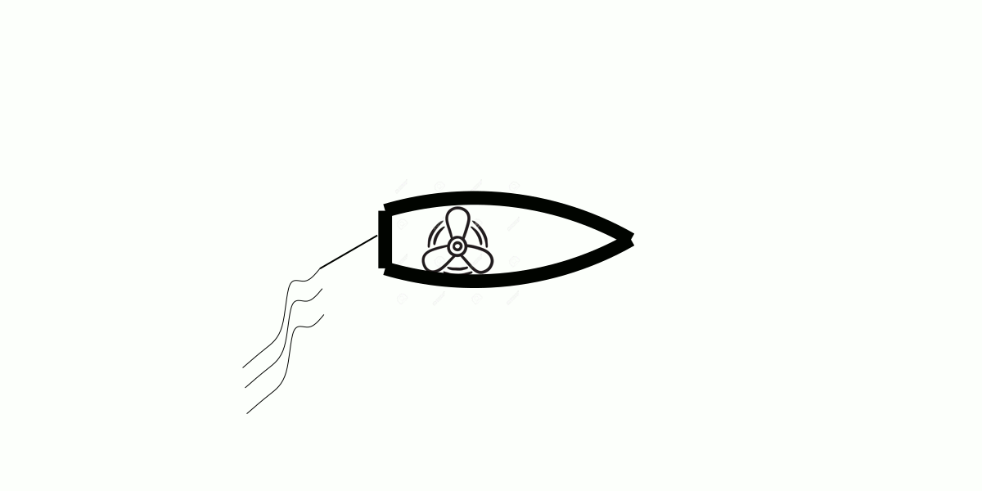
Le flux
Notes:
À animé

Slide 16
3-Les différents types d’amarrage
Notes:
Je vais vous montrer comment un de ces paramètres, le vent, va influencer la trajectoire que je visualise pendant mon approche. On ne ferra varié qu’un parametres pour la synthèse et la clarté de compréhension.

Slide 17
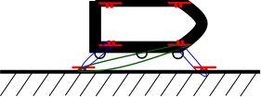
Bord long à quai
Ponton d’accueil
Station essence
Notes:
Ne bondissez pas de loin sur le ponton pour arrêter le bateau à la main. Attendez que le voilier soit assez près et bien ralenti pour descendre sans précipitation avec l'aussière à la main, puis faites immédiatement un tour mort sur le taquet pour stabiliser le bateau.

Slide 18
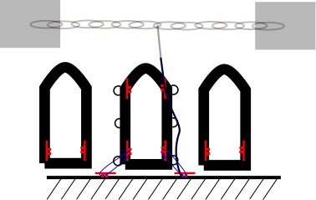
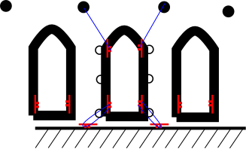
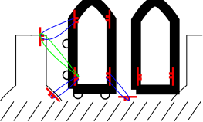
Duc d’albe, Pendille et Catway
Duc d’Albe
Pendille
Catway

Slide 19
4.Les trajectoires d’approches

Slide 20
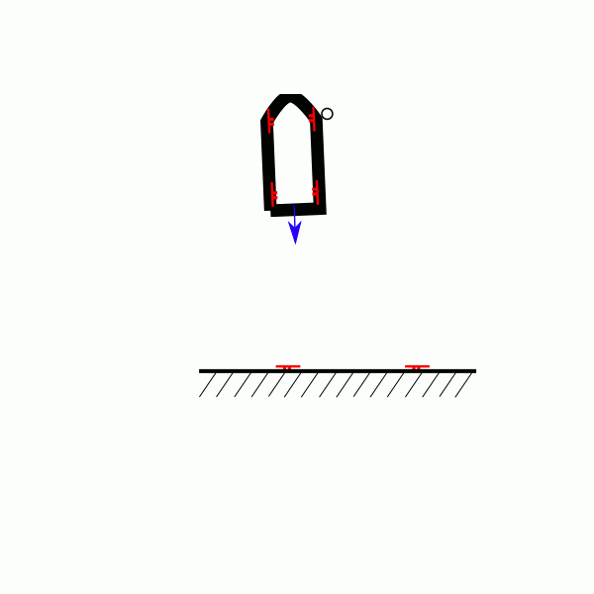

Un quai au vent

Slide 21
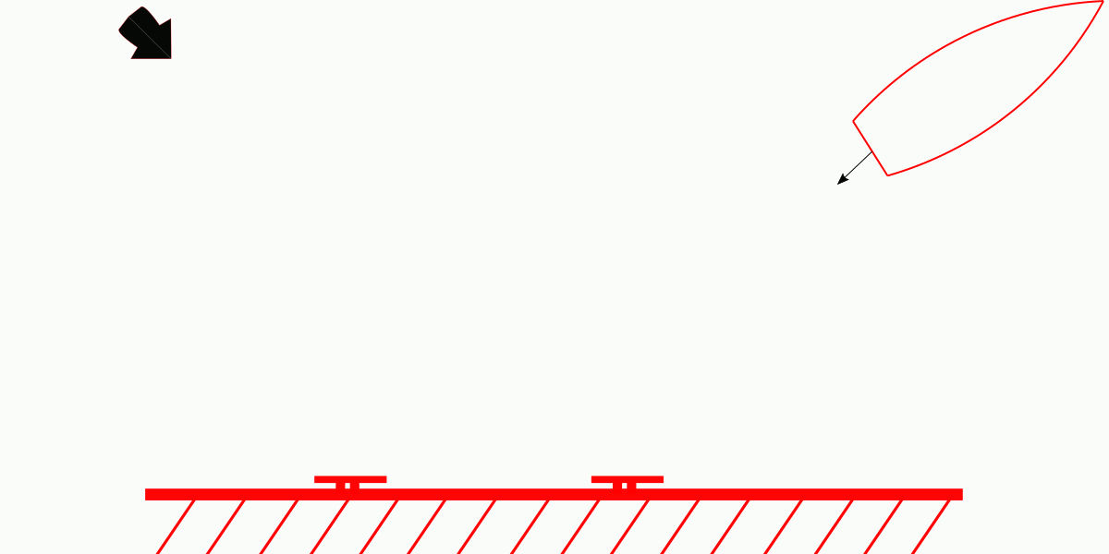
Un Quai sous le vent

Slide 22
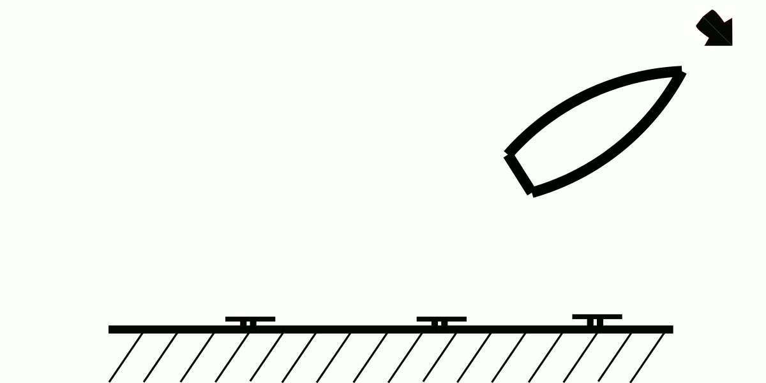
Un Quai sous le vent

Slide 23
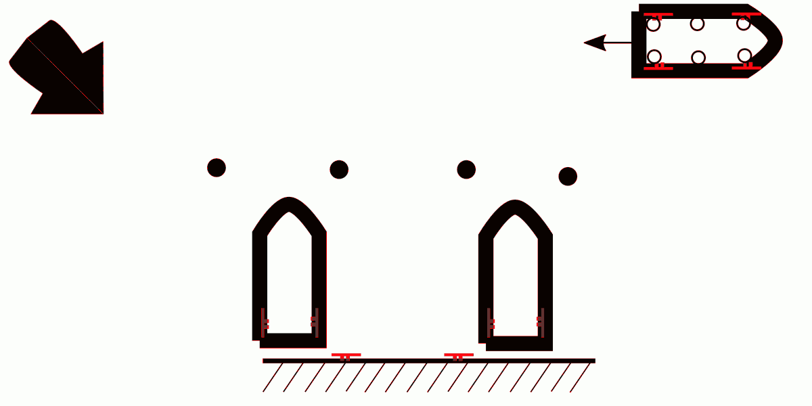
Arrivé sur Duc d’Albe
Notes:
Faire schema pendille

Slide 24
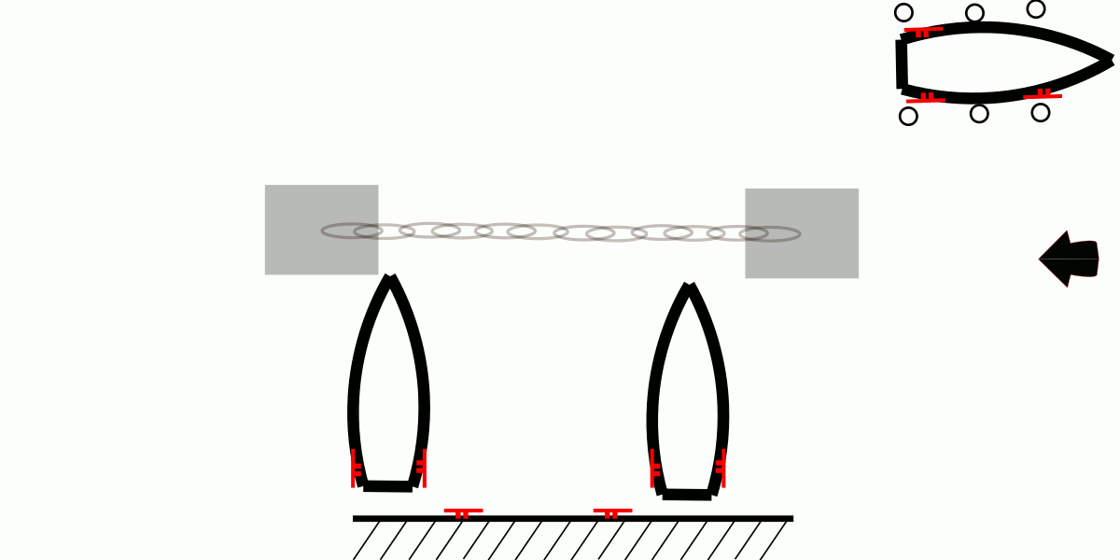
Arrivé sur Pendille

Slide 25
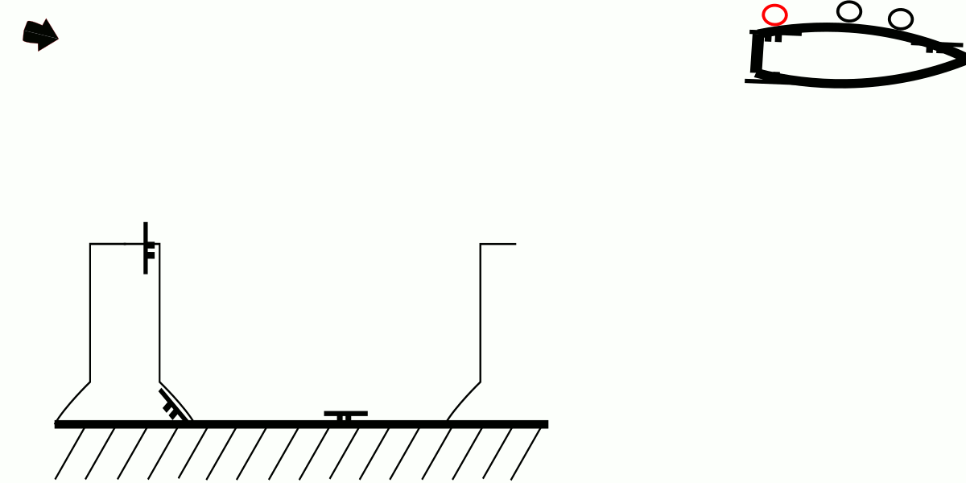
Arrivé sur Catway

Slide 26
5. Les amarres dynamiques

Slide 27
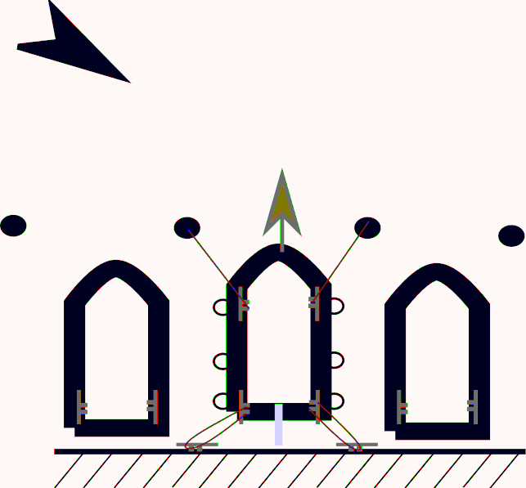
Départ Pointe dynamique
1- Pointe dynamique arrière
2- Larguer amarres avant
3- Larguer amarres sous le vent (tribord)
4- Rentrer pare battages
5- Point mort/ larguer amarre arrière au vent
6- Gestion des gaz pour s’adapter à la force du vent
7- Si chenal étroit utiliser flux
Idem pour catway et pendille !

Slide 28
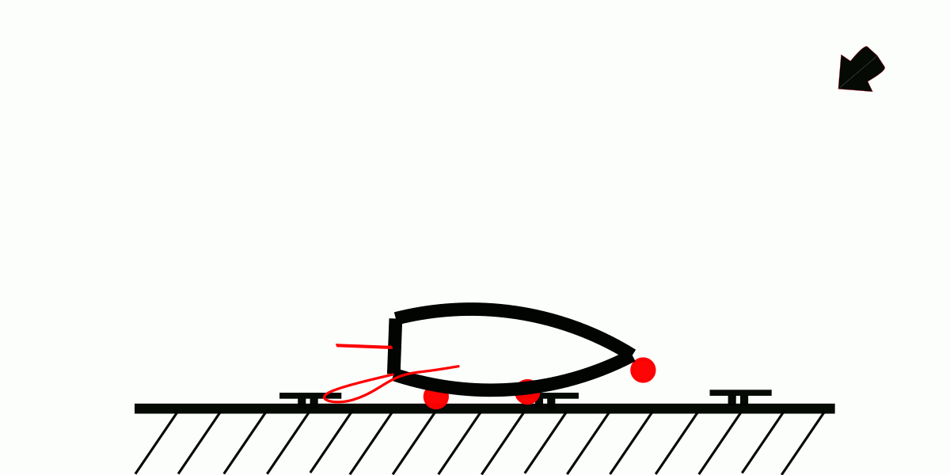
Garde arrière dynamique d’un Quai sous le vent
Notes:
Départ d’un quai au vent ne pose pas de problème

Slide 29
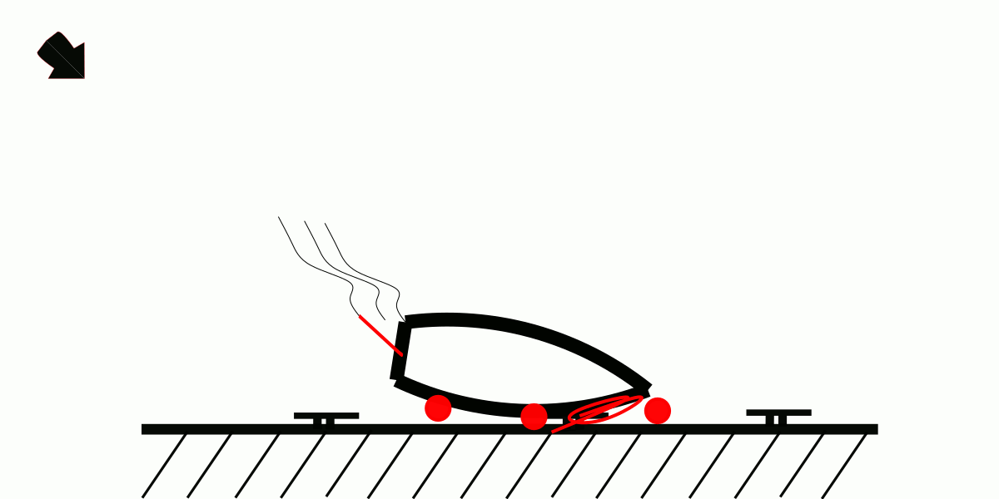
Garde avant dynamique d’un quai sous le vent

Slide 30
6-Les manœuvres dans le port

Slide 31
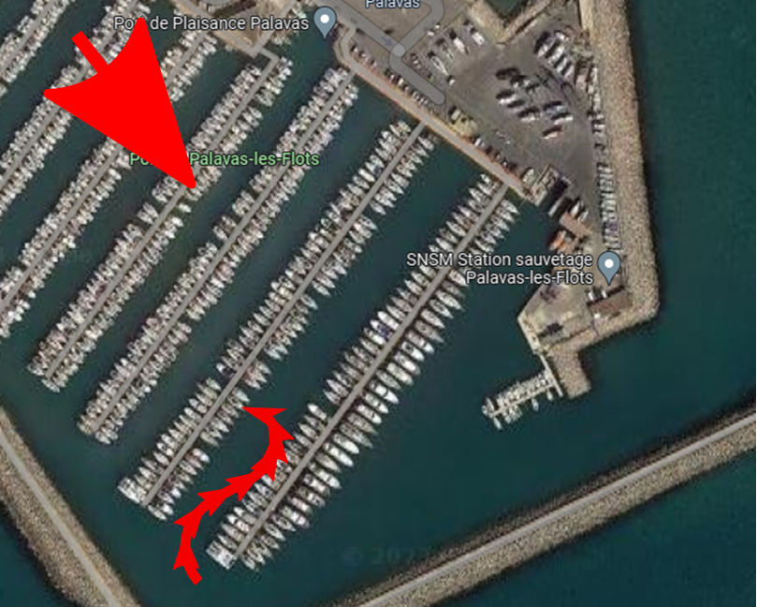
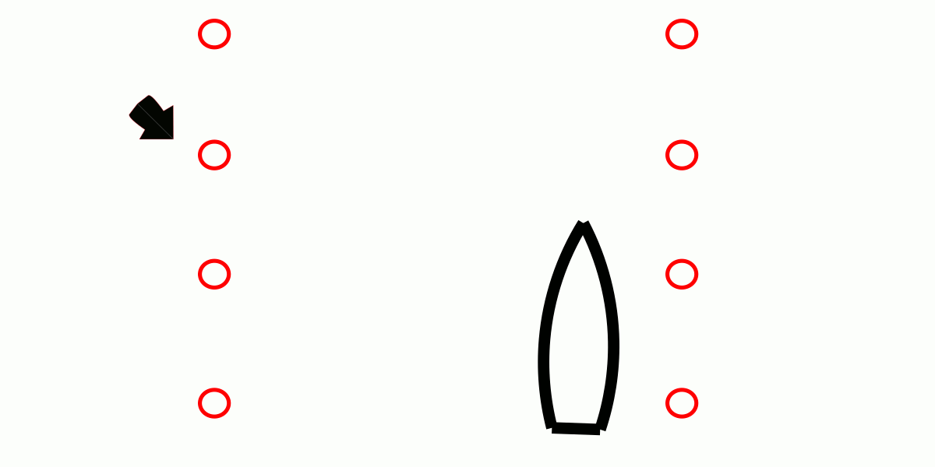
Demi tour

Slide 32
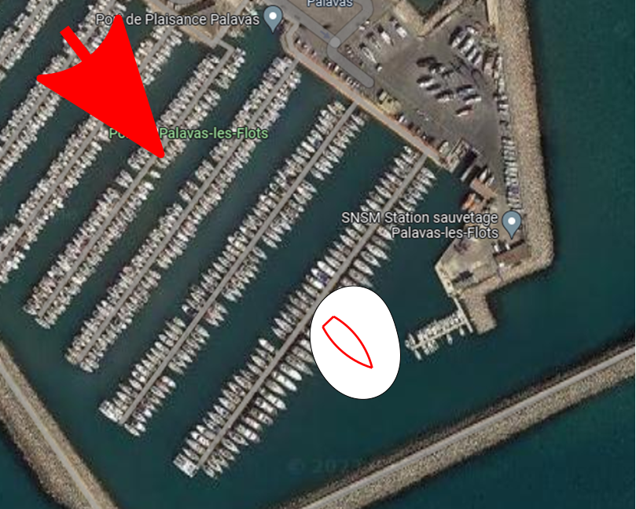
Attente

Slide 33
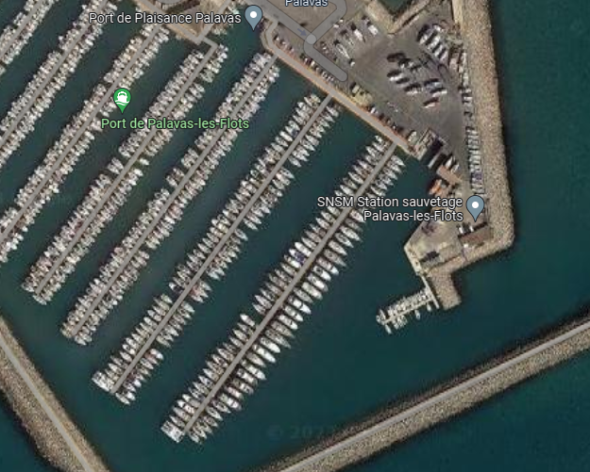
7-Quelques cas concrets
Tramontane
Mistral
Autan
Thermique
Notes:
on verra quelques cas particuliers. le cas de mon voilier dans sa place au port de Palavas avec les différentes orientations de vents ( tramontane Mistral sud-est et brise thermique).

Slide 34
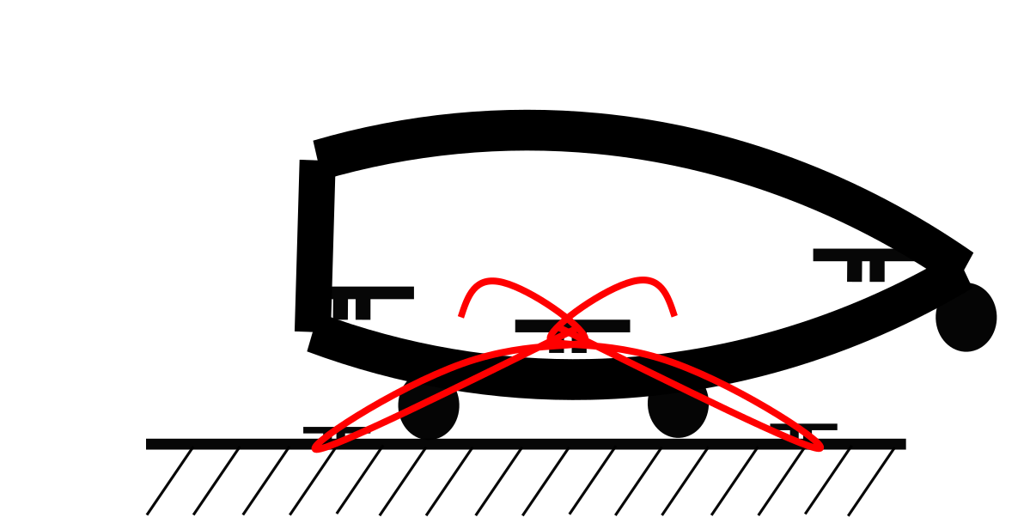
Le taquet d’Embelle
Notes:
Les taquets d’embelle peuvent servir pour faire le relais des pointes arrières lors d’un départ sur Duc d’albe.

Slide 35
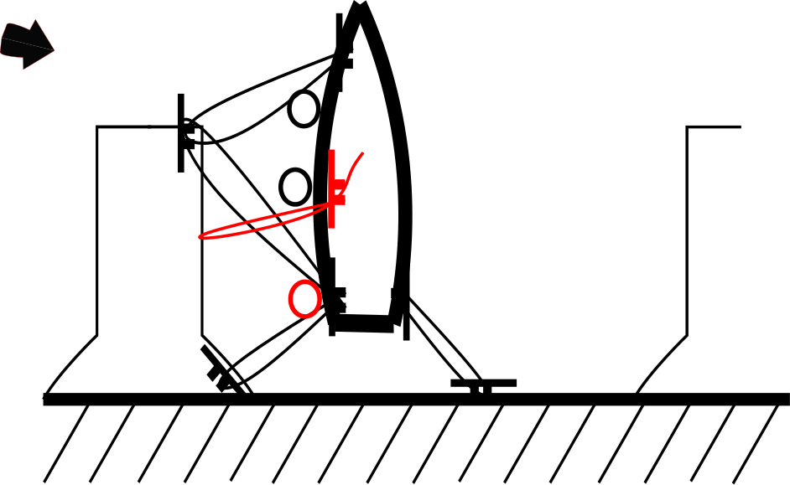

Slide 36
Récapitulatif
Préparer le bateau
Bien anticiper / Organiser / Coordonner la manœuvre
Importance des paramètres sur la trajectoire
Ne pas « forcer » laissez le moteur le faire

Slide 37
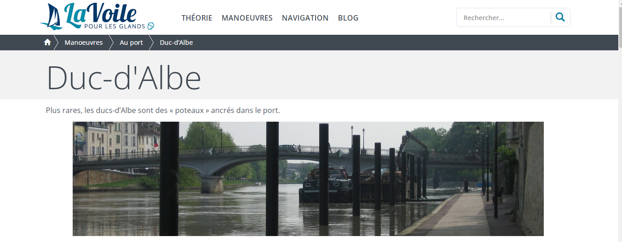
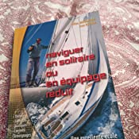
Un site très bien fait,
« la voile pour les gland »
« Naviguer en solitaire ou en équipage réduit »

Slide 38
A vos questions !

